Slide 1
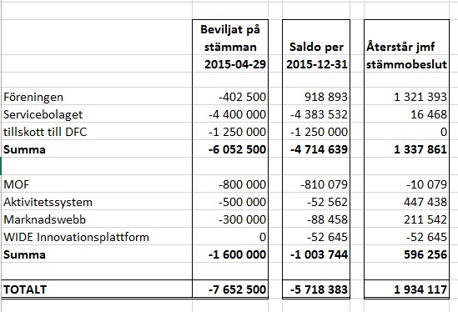
Uppföljning stämmobeslut 2015

Slide 2
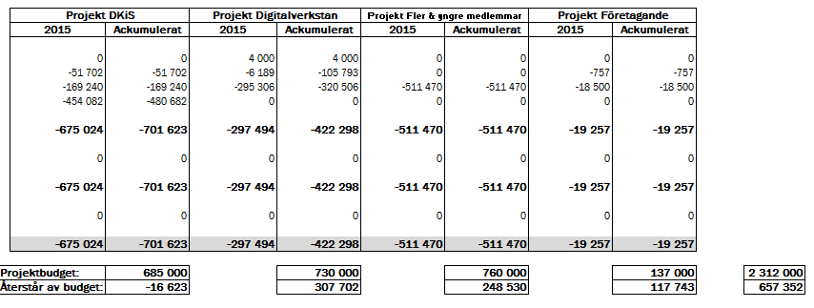
Föreningsprojektverksamheten Uppföljning

Slide 3
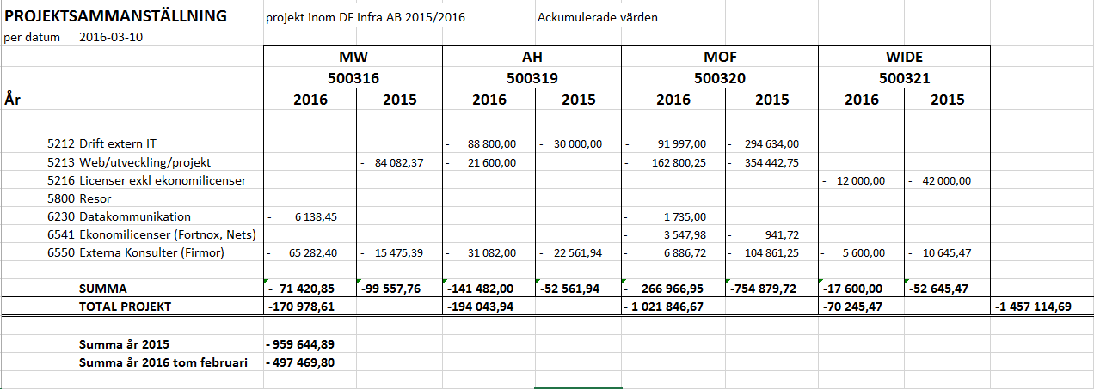
IT-projekt inom DF Infra

Slide 4
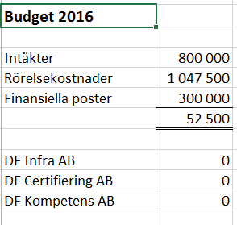
Budget 2016 DFS
Baserad på 8 000 medlemmar

Slide 5
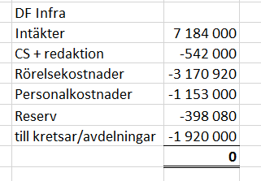
Budget 2016 DF Infra AB

